Slide 1
Моя школа
Виконала студентка
1 курсу денної форми навчання спеціальності „Математика”
Дімова Дар’я

Slide 2
Для багатьох із нас школа – це рідний дім, а шкільні роки – час, який хочеться запам’ятати назавжди. Це місце, де нас не тільки навчають математиці, історії, хімії, фізиці, а ще вмінням спілкуватися, розв’язувати конфлікти і залишатися людьми. Школа-це місце , де можна відчути дитинство.
2

Slide 3
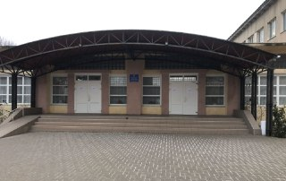
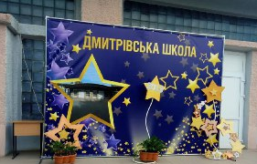
Саме таким місцем для мене є моя рідна школа – КЗ”Дмитрівська ЗОШ I-III ступенів”
3

Slide 4
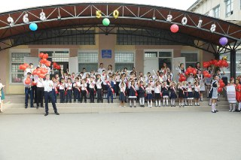
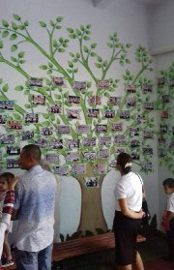
У 2018 році нашій школі виповнилося 50 років
В честь ювілею була проведена святкова лінійка. Також з цієї нагоди було створено шкільне дерево з фотографіями усіх випусків школи.
4

Slide 5
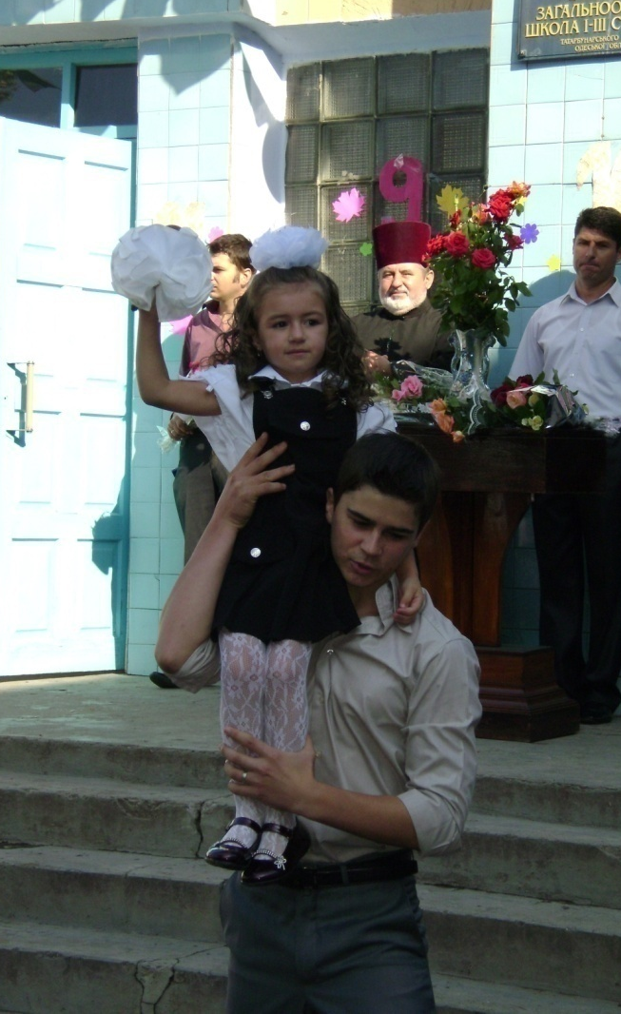
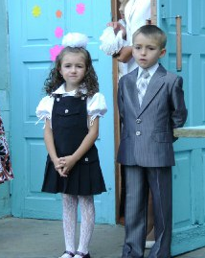
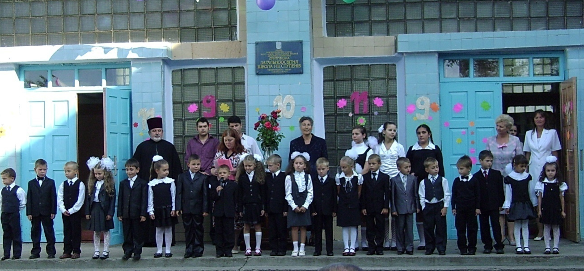
1 вересня 2009 року я вперше переступила поріг школи.
5

Slide 6
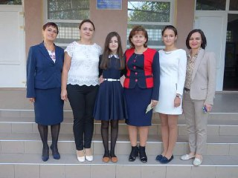
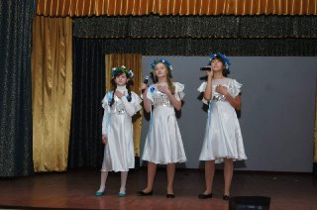
Брала активну участь у громадському житті школи, у різних конкурсах та заходах, олімпіадах , МАН. Будучи у 8 класі, була обрана президентом учнівського самоврядування школи до 11 класу.
6

Slide 7
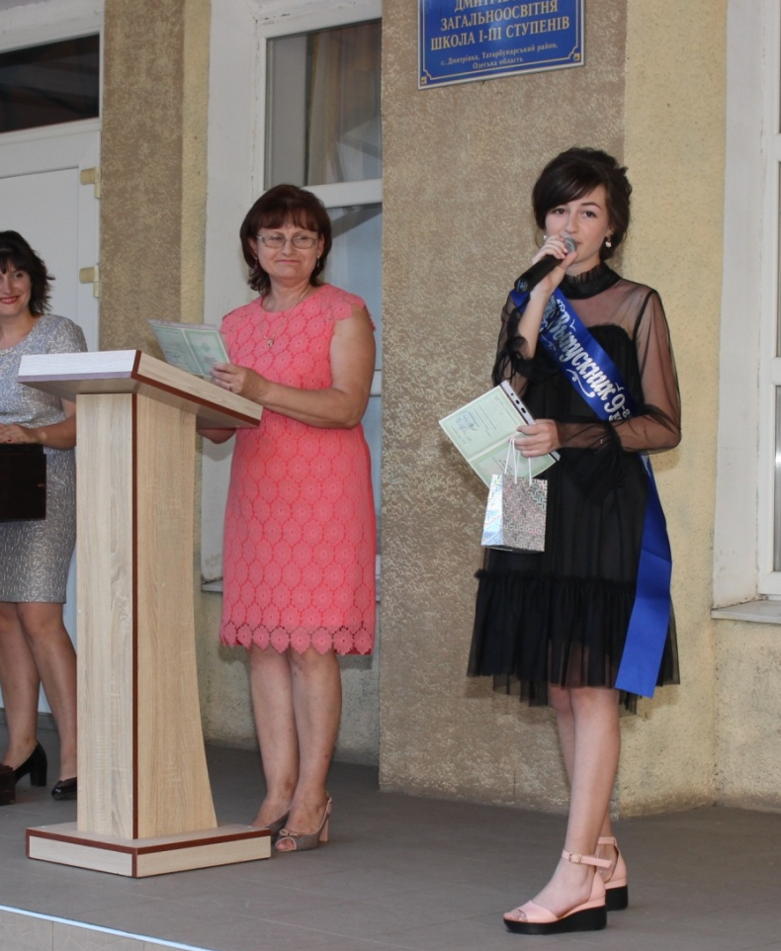
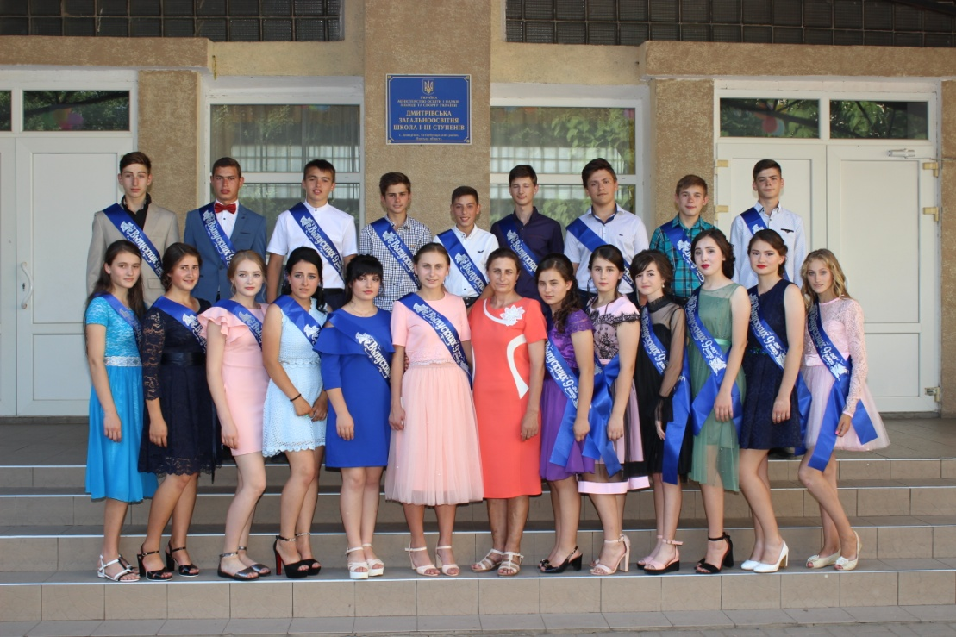
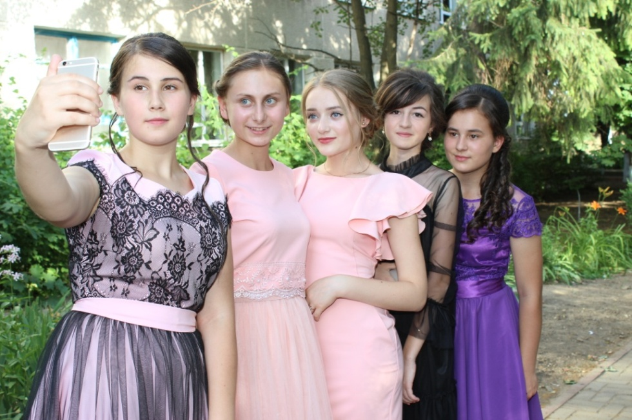
У 2018 році отримала свідоцтво про базову загальну середню освіту з відзнакою
7

Slide 8
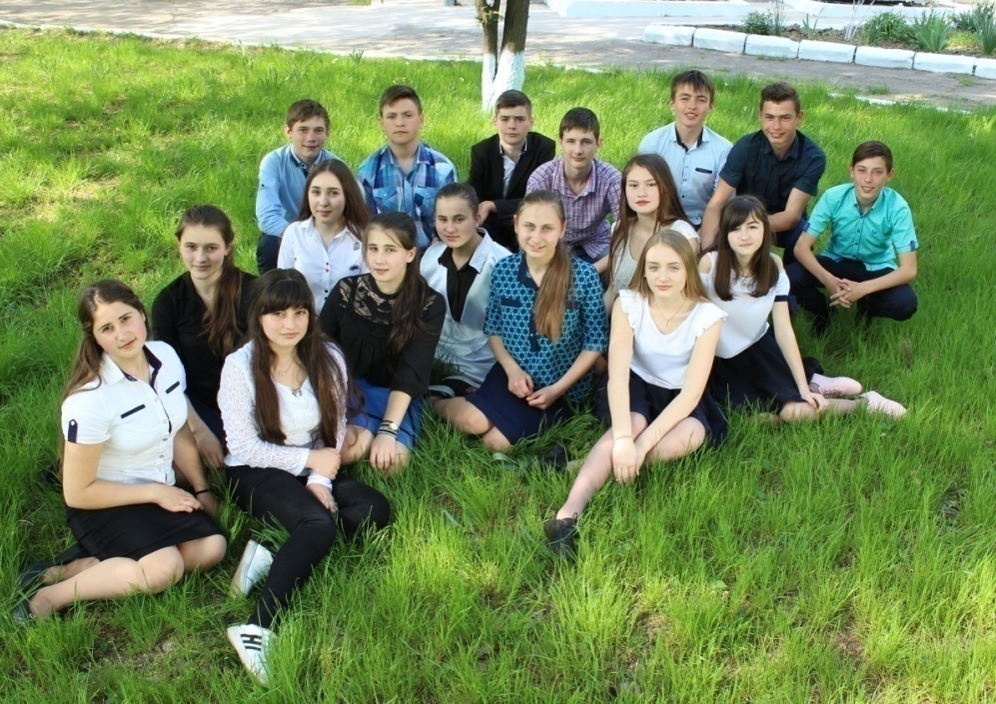
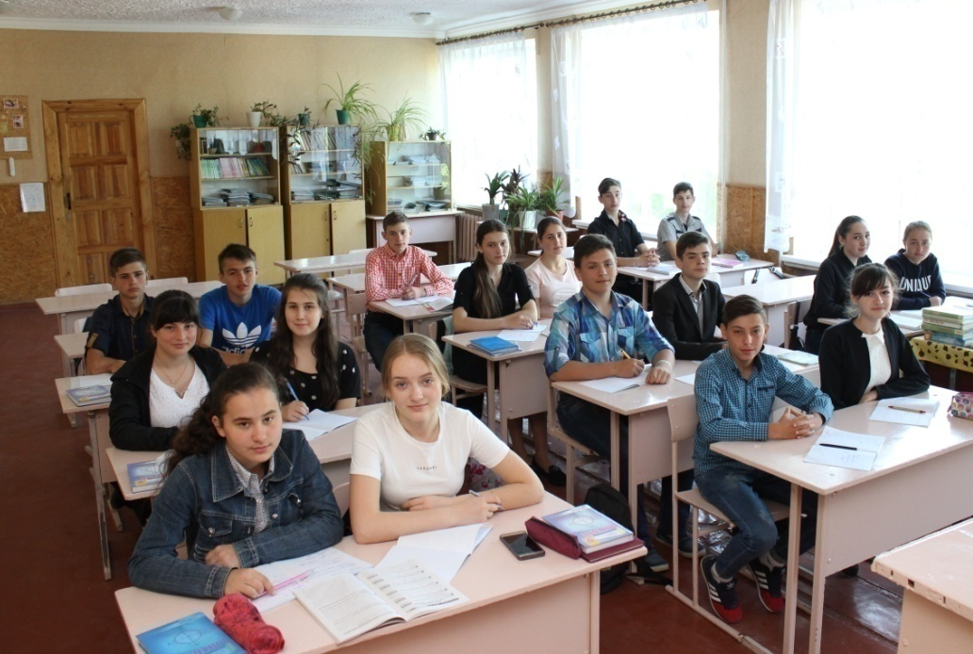
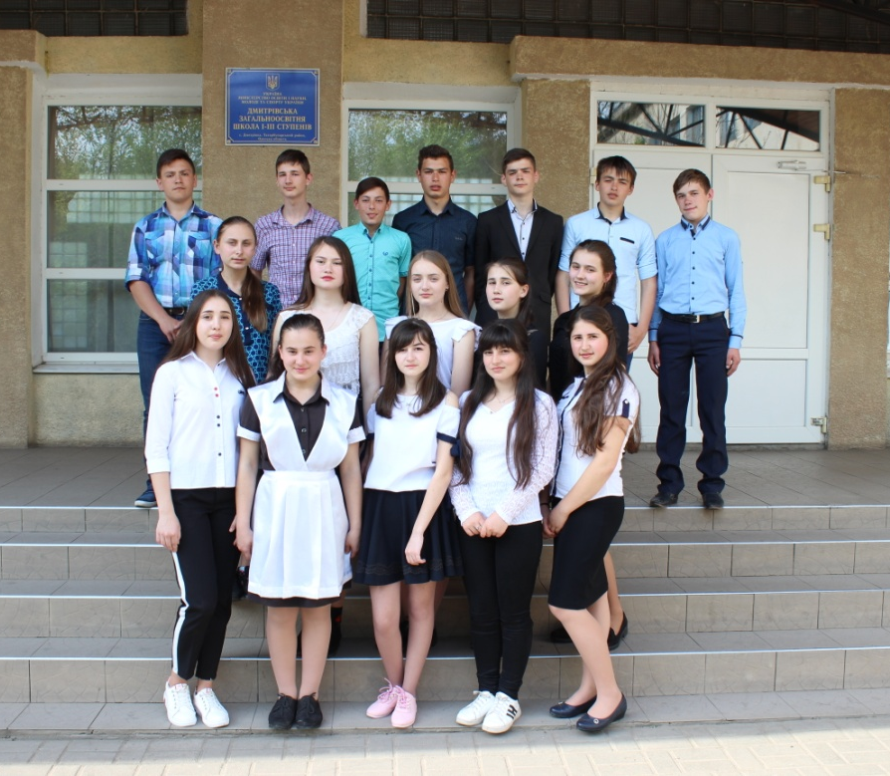
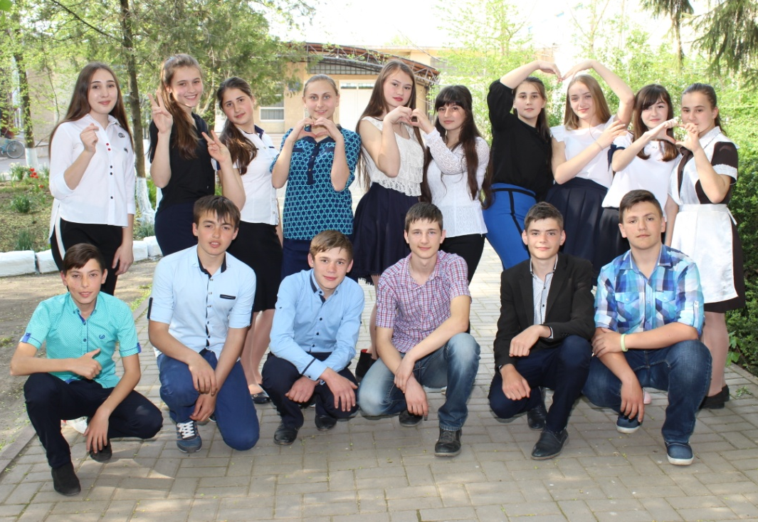
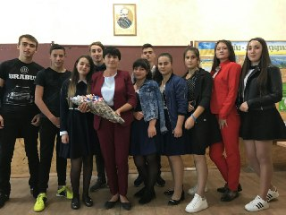
8

Slide 9
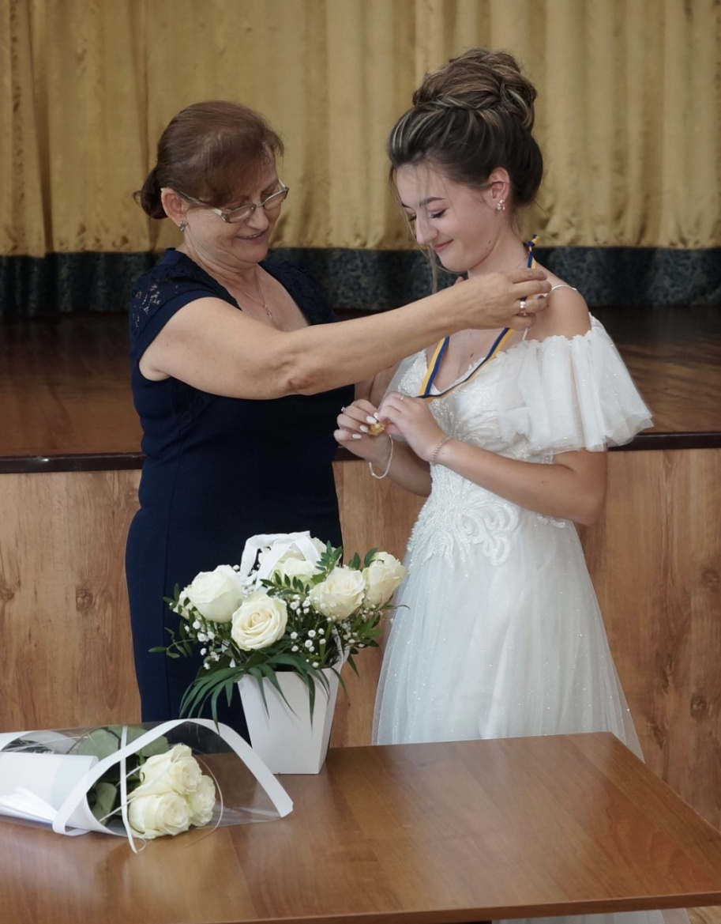
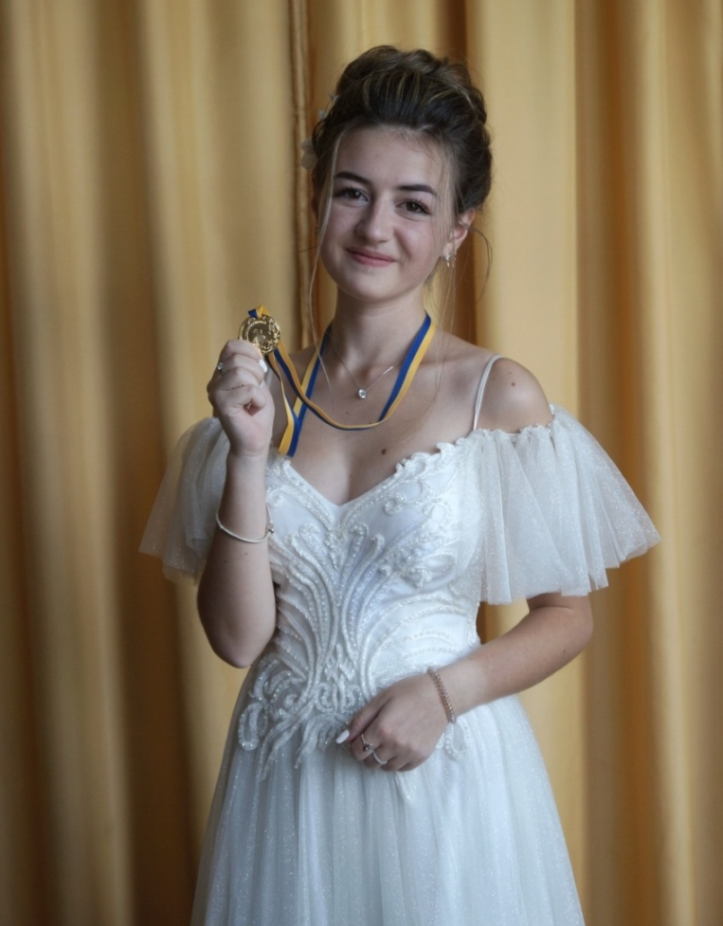
У 2020 році закінчила Дмитрівську школу із золотою медаллю
9

Slide 10
Перегляд відео з Youtube
10

